Slide 1
익셉션 클래스
익셉션 클래스에 대하여
익셉션의 종류
익셉션 클래스의 사용 방법
익셉션 클래스의 선언 방법

Slide 2
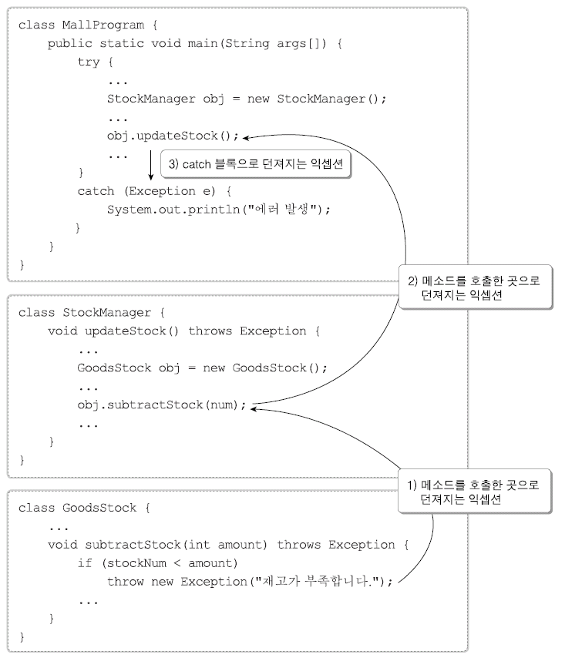
익셉션 클래스
01. 익셉션 클래스에 대하여
익셉션
    • 익셉션(exception, 예외)
      - 프로그램 실행 중에 발생하는 에러
      try-catch 문에 의해 처리되거나
      메소드 밖으로 던져짐

Slide 3
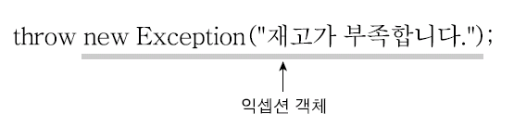
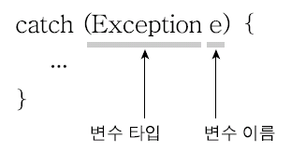
익셉션 클래스
01. 익셉션 클래스에 대하여
익셉션 객체
    • 익셉션 객체(exception object) : 익셉션을 표현하는 객체
    • 익셉션을 잡는 catch 절

Slide 4
익셉션 클래스
01. 익셉션 클래스에 대하여
익셉션 클래스
    • 익셉션 클래스(exception class) : 익셉션 객체를 만들 수 있는 클래스
      [예] Exception 클래스
    • 익셉션 클래스가 될 수 있는 클래스는?
      java.lang.Throwable 클래스와 서브클래스들

Slide 5
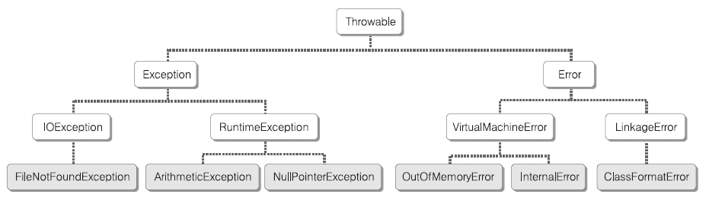
익셉션 클래스
02. 익셉션의 종류
익셉션 클래스
    • 익셉션 클래스의 상속 관계
checked exception
unchecked exception
에러(error)

Slide 6
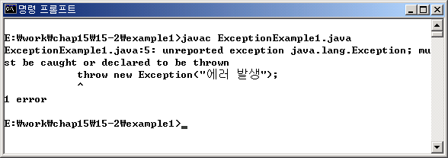
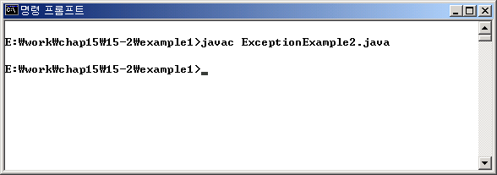
익셉션 클래스
02. 익셉션의 종류
익셉션의 종류
    [예제 15-1] checked exception과 unchecked exception을 발생하는 프로그램
class ExceptionExample1 {
public static void main(String args[]) {
int sum = 1 + -2;
if (sum < 0)
throw new Exception("에러 발생");
System.out.println(sum);
}
}
class ExceptionExample2 {
public static void main(String args[]) {
int num1 = 3, num2 = 0;
int result = num1 / num2;
System.out.println(result);
}
}
[ExceptionExample1의 컴파일 결과]
[ExceptionExample2의 컴파일 결과]

Slide 7


익셉션 클래스
02. 익셉션의 종류
익셉션의 종류
    [예제 15-2] checked exception과 unchecked exception을 던지는 메소드
class ExceptionExample3 {
public static void main(String args[]) {
try {
int result = add(1, -2);
System.out.println(result);
}
catch (Exception e) {
System.err.println(“에러 발생”);
}
}
static int add(int a, int b) {
int result = a + b;
if (result < 0)
throw new Exception("에러 발생");
return result;
}
}
class ExceptionExample4 {
public static void main(String args[]) {
try {
int result = devide(3, 0);
System.out.println(result);
}
catch (ArithmeticException e) {
System.err.println(“에러 발생”);
}
}
static int devide(int a, int b) {
int result = a / b;
return result;
}
}

Slide 8
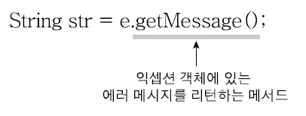
익셉션 클래스
03. 익셉션 클래스의 사용 방법
익셉션 클래스의 메소드
    • 에러 메시지를 가져오는 getMessage 메소드

Slide 9
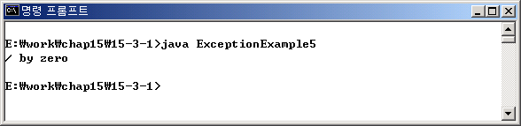
익셉션 클래스
03. 익셉션 클래스의 사용 방법
getMessage 메소드
    [예제 15-3] getMessage 메소드의 사용 예 (1)
1
2
3
4
5
6
7
8
9
10
11
12
13
class ExceptionExample5 {
public static void main(String args[]) {
int num1 = 2, num2= 0;
try {
int result = num1 / num2;
System.out.println(result);
}
catch (ArithmeticException e) {
String str = e.getMessage();
System.err.println(str);
}
}
}
ArithmeticException이 발생하면 catch 절로 제어가 넘어갑니다.
ArithmeticException 객체에 있는 에러 메시지를 가져옵니다.

Slide 10
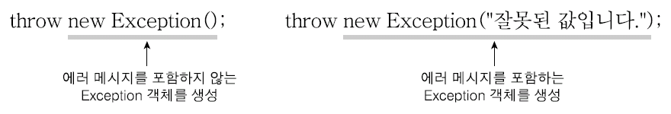
익셉션 클래스
03. 익셉션 클래스의 사용 방법
getMessage 메소드
    • 다음과 같이 생성된 Exception 객체의 에러 메시지는?

Slide 11
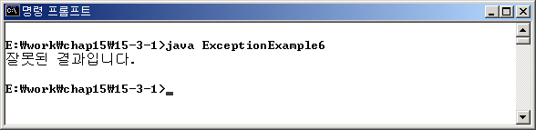
익셉션 클래스
03. 익셉션 클래스의 사용 방법
getMessage 메소드
    [예제 15-4] getMessage 메소드의 사용 예 (2)
1
2
3
4
5
6
7
8
9
10
11
12
13
14
15
class ExceptionExample6 {
public static void main(String args[]) {
int num1 = 2, num2= 3;
try {
int result = num1 - num2;
if (result < 0)
throw new Exception("잘못된 결과입니다.");
System.out.println(result);
}
catch (Exception e) {
String str = e.getMessage();
System.err.println(str);
}
}
}
Exception 객체를 생성합니다.
Exception 객체에 있는 에러 메시지를 가져옵니다.

Slide 12
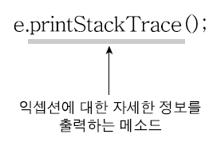
익셉션 클래스
03. 익셉션 클래스의 사용 방법
printStackTrace 메소드
    • 상세한 익셉션 정보를 추적하는 printStackTrace 메소드

Slide 13
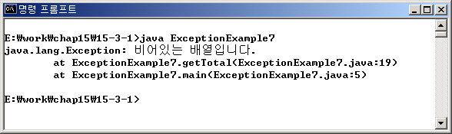
익셉션 클래스
03. 익셉션 클래스의 사용 방법
printStackTrace 메소드
    [예제 15-5] printStackTrace 메소드의 사용 예
1
2
3
4
5
6
7
8
9
10
11
12
13
14
15
16
17
18
19
20
21
22
23
24
25
class ExceptionExample7 {
public static void main(String args[]) {
try {
int arr[] = new int[0];
System.out.println("합계" + getTotal(arr));
System.out.println("평균" + getAverage(arr));
}
catch (Exception e) {
e.printStackTrace();
}
}
static double getAverage(int arr[]) throws Exception {
if (arr.length == 0)
throw new Exception("비어있는 배열입니다.");
return getTotal(arr) / arr.length;
}
static int getTotal(int arr[]) throws Exception {
if (arr.length == 0)
throw new Exception("비어있는 배열입니다.");
int total = 0;
for (int num : arr)
total += num;
return total;
}
}
익셉션이 처리되는 부분
익셉션이 발생하는 부분
익셉션이 발생하는 부분

Slide 14
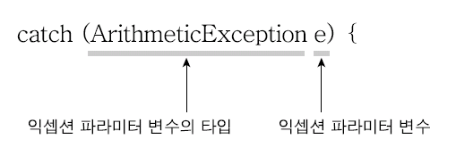
익셉션 클래스
03. 익셉션 클래스의 사용 방법
익셉션 파라미터 변수
    • 익셉션 파라미터 변수 : catch 절에서 익셉션을 받을 때 사용하는 변수

Slide 15
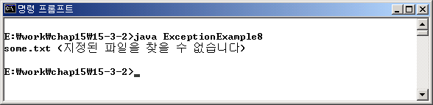
익셉션 클래스
03. 익셉션 클래스의 사용 방법
익셉션 파라미터 변수의 다형성
    [예제 15-6] 익셉션 파라미터 변수의 다형성을 보여주는 프로그램
1
2
3
4
5
6
7
8
9
10
11
12
13
import java.io.*;
class ExceptionExample8 {
public static void main(String args[]) {
try {
FileReader reader = new FileReader("some.txt");
reader.close();
}
catch (IOException e) {
String str = e.getMessage();
System.err.println(str);
}
}
}
FileNotFoundException이
발생하는 부분

Slide 16
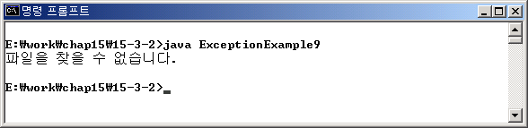
익셉션 클래스
03. 익셉션 클래스의 사용 방법
익셉션 파라미터 변수의 다형성
    [예제 15-7] 상속 관계에 있는 두 종류의 익셉션을 처리하는 try 문의 예
1
2
3
4
5
6
7
8
9
10
11
12
13
14
15
import java.io.*;
class ExceptionExample9 {
public static void main(String args[]) {
try {
FileReader reader = new FileReader("some.txt");
reader.close();
}
catch (FileNotFoundException e) {
System.err.println("파일을 찾을 수 없습니다.");
}
catch (IOException e) {
System.err.println("입출력 에러가 발생했습니다.");
}
}
}
FileNotFoundException이 발생하는 부분

Slide 17
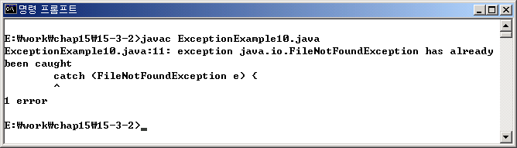
익셉션 클래스
03. 익셉션 클래스의 사용 방법
익셉션 파라미터 변수의 다형성
    [예제 15-8] catch 절의 순서가 잘못된 try 문의 예
1
2
3
4
5
6
7
8
9
10
11
12
13
14
15
import java.io.*;
class ExceptionExample10 {
public static void main(String args[]) {
try {
FileReader reader = new FileReader("some.txt");
reader.close();
}
catch (IOException e) {
System.err.println("입출력 에러가 발생했습니다.");
}
catch (FileNotFoundException e) {
System.err.println("파일을 찾을 수 없습니다.");
}
}
}
FileNotFoundException이 발생하는 부분

Slide 18
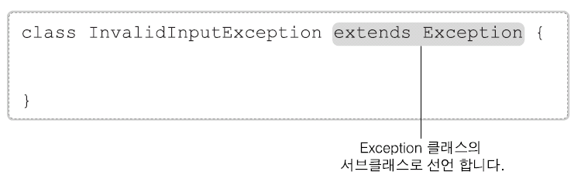
익셉션 클래스
04. 익셉션 클래스의 선언 방법
익셉션 클래스의 선언 방법
    • checked exception으로 선언하는 것이 무난
      특별히 상속할 클래스가 없으면 Exception 클래스를 바로 상속받아도 됨

Slide 19
익셉션 클래스
04. 익셉션 클래스의 선언 방법
익셉션 클래스의 선언 방법
    [예제 15-9] 익셉션 클래스의 선언 예
1
2
3
4
5
class InvalidInputException extends Exception {
InvalidInputException() {
super("잘못된 입력입니다.");
}
}
슈퍼클래스의 생성자를 호출하여
에러 메시지를 저장합니다.

Slide 20
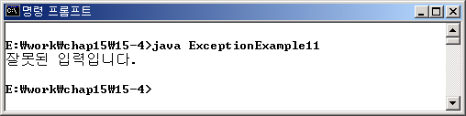
익셉션 클래스
04. 익셉션 클래스의 선언 방법
익셉션 클래스의 선언 방법
    [예제 15-10] InvalidInputException 클래스를 사용하는 프로그램
1
2
3
4
5
6
7
8
9
10
11
12
13
14
15
16
class ExceptionExample11 {
public static void main(String args[]) {
try {
int result = subtract(5, 100);
System.out.println(result);
}
catch (InvalidInputException e) {
System.err.println(e.getMessage());
}
}
static int subtract(int a, int b) throws InvalidInputException {
if (a < b)
throw new InvalidInputException();
return a - b;
}
}

